Slide 1
Exposé sur Blaise Pascal
Sixtine ROQUET

Slide 2
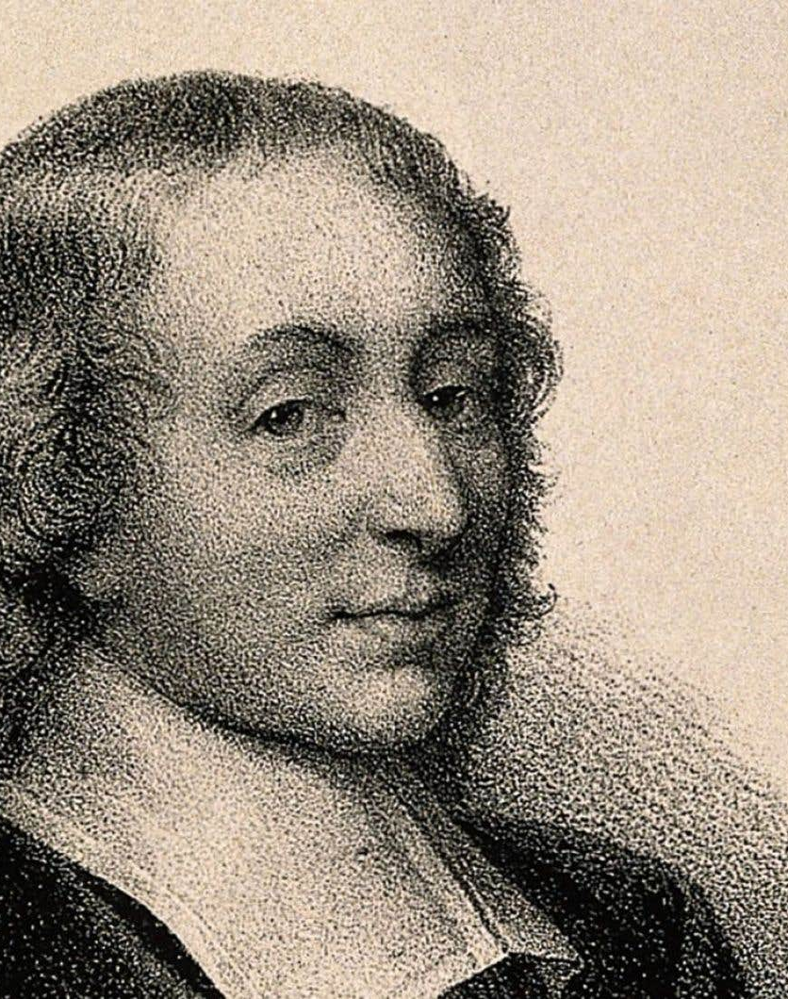
Blaise Pascal (1623-1662)
1640: publication Essai pour les coniques.
1642: invention de la machine arithmétique ou Pascaline.
1654: découverte du triangle arithmétique ou triangle de Pascal.
1657: publication des Provinciales.
1670: publication des Pensées à titre posthume.
Blaise Pascal est un mathématicien, physicien, philosophe et théologien du XVIIème siècle.

Slide 3
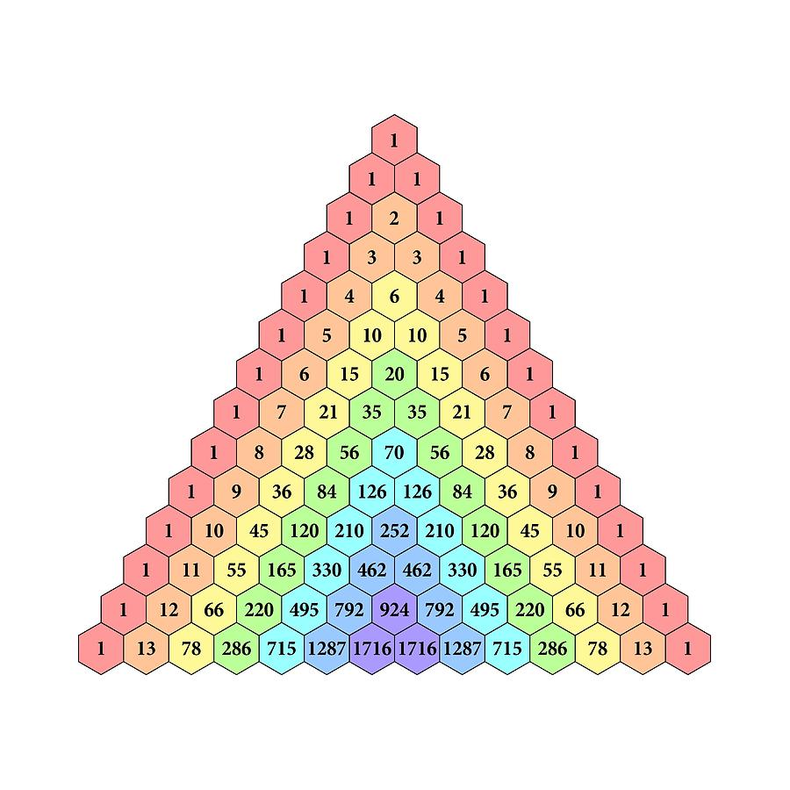
Le triangle de Pascal
Permet de connaitre la forme développée de l’identité remarquable (a+b)^{n} avec « n » le rang.
Formule du triangle de Pascal:

Slide 4
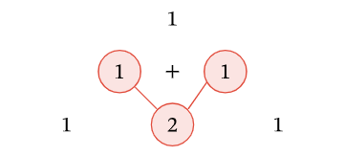
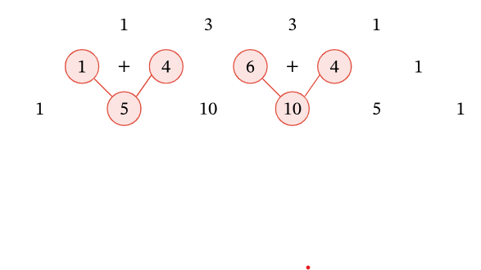
Explication
Chaque rang du triangle de Pascal est construit à partir des valeurs du rang précédent: chaque coefficient est la somme des deux nombres du dessus.
Rang 0: (a+b)⁰
Rang 1: (a+b)¹
Rang 2: (a+b)²
= 1
= 1a + 1b
= 1a² + 2ab + 1b²
Rang 3: (a+b)³
Rang 4: (a+b)⁴
Rang 5: (a+b)⁵
= 1a³ + 3a²b + 3ab² + 1b³
= 1a ⁴ + 4a³b + 6a²b² + 4ab³ + 1b⁴
= 1a ⁵ + 5a⁴b + 10a³b² + 10a²b³ + 5ab⁴ + 1b⁵

Slide 5
Déterminer les puissances des valeurs de « a » et de « b »
Pour les puissances de « a » nous partons de la valeur du rang « n » auquel nous allons soustraire 1 à chaque changement de coefficient, pour atteindre 0.
Pour les puissances de « b », c’est l’inverse, nous partons de 0 et ajoutons 1 à chaque changement de coefficient, pour atteindre la valeur du rang « n ».

Slide 6
Exemple avec l’identité remarquable (a+b)² dont le rang est 2
Finalement: (a+b)² = 1a²b⁰ + 2a¹b¹ + 1a⁰b²
= a²+2ab+b²

Slide 7
Exemple avec l’identité remarquable (a+b)⁵ dont le rang est 5
Finalement: (a+b)⁵ = 1a⁵b⁰ + 5a⁴b¹ + 10a³b² + 10a²b³ + 5a¹b⁴ + 1a⁰b⁵
= a⁵ + 5a⁴b + 10a³b² + 10a²b³ + 5ab⁴ + b⁵

Slide 8
Merci pour votre écoute

